Slide 1
복합 자료형과 제어문
2021 경상대학교 컴퓨터과학과 멘토링

Slide 2
목차
Iterable
Hashable
Sequence type(시퀀스 형)
list, tuple, range
str
memoryview, bytes, bytearray
slice

Slide 3
목차
Set type(집합 형)
set, frozenset
Mapping type(매핑 형)
dict
Iterator를 이용한 제어문
Comprehension(내포)
중요점

Slide 4
Iterable
한 번에 하나씩, 자신의 멤버를 반환할 수 있는 객체
2가지의 특별한 메소드를 구현해야 함
__iter__()
__next__()
Iterator의 개념에 대해 더 자세히 알아보기 → 다음 시간까지!
기존의 인덱스 기반 순회에 비해 어떤 이점이 있는가?

Slide 5
Hashable
자신의 수명 동안 절대 바뀌지 않는 해시값을 가지고 있음
다른 객체들과 비교할 수 있음
2가지의 특별한 메소드를 구현해야 함
__hash__()
__eq__()

Slide 6
Hash
임의 길이의 데이터를 고정 길이의 데이터로 매핑한 값
매핑 작업을 하는 함수를 Hash function(해시 함수)라고 함
알고리즘 시간에 더 자세히 알아보기!

Slide 7
Sequence type(시퀀스형)
정수 인덱스를 이용하는 효율적인 원소 접근 지원
자신의 길이 반환 가능
2가지의 특별한 메소드를 구현해야 함
__getitem__()
__len__()

Slide 8
list
일반적인 연결 리스트와는 다르게, 접근 시간이 O(1)임
대괄호([])를 이용하여 나타낼 수 있음
일반적인 배열이 지원하지 않는 여러가지 메소드를 제공

Slide 9
tuple
변경 불가능한 시퀀스
서로 다른 종류의 데이터를 저장할 때 사용
쉼표(,) 또는 소괄호(())를 이용하여 나타낼 수 있음
생성 시 제공한 객체가 Iterable하다면 순서대로 원소가 생성됨

Slide 10
range
변경 불가능한 정수형 시퀀스
시작부터 끝 이전까지의 범위의 정수를 반환함
for 반복문에 주로 사용됨

Slide 11
str
유니코드 코드 문자들의 변경 불가능한 시퀀스
작은따옴표(‘ ’), 큰따옴표(“ ”)로 한 줄 생성 가능
따옴표 구분없이 3개(‘‘‘ ’’’, “““ ”””)로 여러 줄 생성 가능
문자열 처리에 관한 여러가지 메소드를 제공

Slide 12
memoryview
버퍼 프로토콜을 지원하는 객체의 내부 데이터에 접근 가능
로우-레벨 작업 시 주로 사용됨
C 레벨의 메모리 버퍼를 파이썬에서 다루기 위해 자주 사용됨

Slide 13
bytes, bytearray
이진 데이터를 다루는 시퀀스
memoryview를 이용해 다른 객체의 이진 데이터에 접근 가능
bytes는 변경 불가능, bytearray는 변경 가능
바이트 처리에 관한 여러가지 메소드를 지원

Slide 14
slice
시퀀스의 일부를 포함하고 있는 객체
range와 비슷한 느낌으로 사용할 수 있음
시퀀스의 인덱스로 제공하여, 새로운 시퀀스를 만들 수 있음

Slide 15
Set type(집합형) – set, frozenset
정해진 순서가 없으며, Hashable한 원소들의 모음
생성 시 Iterable한 객체를 제공받을 수 있음
frozenset은 변경 불가능, set은 변경 가능
중복 원소를 지원하지 않음
중괄호({})와 쉼표(,)로 생성 가능
집합 처리에 관한 여러가지 메소드를 지원

Slide 16
Mapping type(매핑형) – dict
Hash의 특성을 이용한 Hash Table
key: value 형태로 매핑된 구조
Hashable하다면 key로 사용 가능!
중괄호({})로 감싸지고 콜론(:)으로 짝지어진 형태로 생성 가능

Slide 17
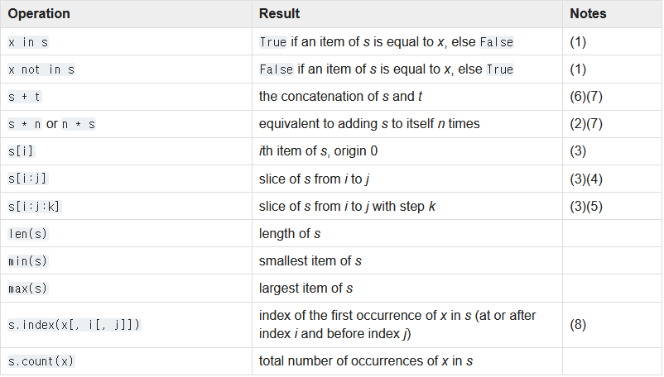
공통 시퀀스 연산

Slide 18
Iterator를 이용한 제어문
for, in, else 3가지의 키워드를 사용하는 for 문
제공한 Iterable 객체의 끝까지 반복하고, else 절 수행 후 종료
for 문에 range를 제공할 수 있음
정수를 이용하여 반복해야 할 때 유용함

Slide 19
Comprehension(내포)
주어진 시퀀스로부터 지정된 식에 따라 새로운 시퀀스 생성!
list, set, dict 등의 자료형에 적용 가능
[표현식 for 원소 in Iterable]
{표현식 for 원소 in Iterable}
{표현식 : 표현식 for 원소 in Iterable}
추가적으로 뒤에 조건식을 붙여 걸러낼 수도 있음

Slide 20
유용한 함수 모음
all(), any()
enumerate()
filter(), map()
max(), min()
sorted()
sum(), zip()

Slide 21
중요점
Iterable/Iterator를 이해하기
Iterator를 이용하여 안전하게 여러 자료를 순회할 수 있음
Hashable을 이해하기
해시값 알고 넘어가기
자료의 속성에 알맞은 자료형을 사용하기
제공하는 메소드를 적극적으로 활용하기
Comprehension에 대한 이해

Slide 22
문제
list와 tuple의 차이는?
각각을 언제 사용하면 좋을까?
indices = slice(5, 15, 2)이고, one_to_fifty = list(range(1, 51))일 때, one_to_fifty[indices]의 값은?

Slide 23
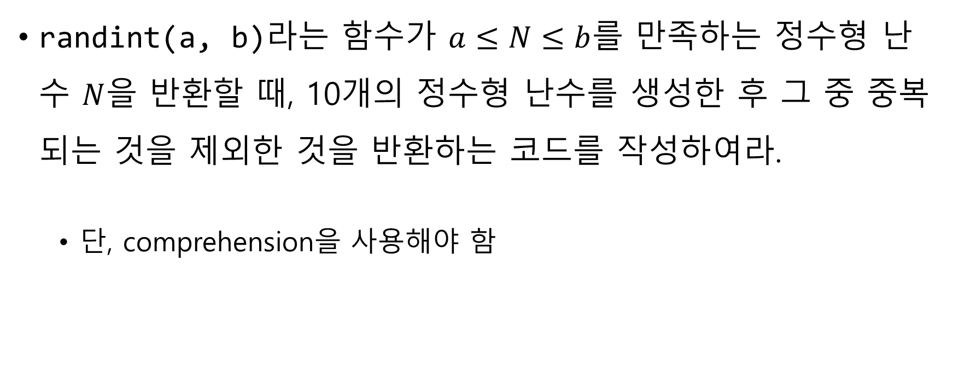
문제
randint(a, b)라는 함수가 $a≤N≤b$를 만족하는 정수형 난수 $N$을 반환할 때, 10개의 정수형 난수를 생성한 후 그 중 중복되는 것을 제외한 것을 반환하는 코드를 작성하여라.
단, comprehension을 사용해야 함

Slide 24
문제
‘1, 2, 3, 4, 5, …’와 같은 문자열이 주어졌을 때, 문자열의 각 숫자를 모두 더한 값을 반환하는 코드를 작성하여라.
단, comprehension을 사용해야 함
int(x)를 이용하여 숫자를 나타내는 문자열 x를 숫자로 변환

